Slide 1



স্বাগতম

Slide 2

  পরিচিতি:
শিক্ষক পরিচিতি :
পাঠ পরিচিতি :
নাম : বিজলী রানী সাহা
সহকারী শিক্ষক
শোমসপুর মাধ্যমিক বালিকা বিদ্যালয়
খোকসা, কুষ্টিয়া
মোবাইল নম্বর : ০১৭২১৫৮৫১৯৪
ইমেল : bizlyshaha@gmail.com
শ্রেণি: ৭ম
বিষয়: সাধারণ গণিত
অধ্যায় :৯ম
বিশেষ পাঠ: ত্রিভূজ অংকন
সময়: ৪৫ মিনিট

Slide 3
ত্রিভূজ
বর্গ
আয়ত

Slide 4
আজকের পাঠ
ত্রিভূজ অংকন

Slide 5
এ পাঠ শেষে শিক্ষার্থীরা----
ত্রিভূজের বাহু সম্পর্কে বলতে পারবে;
ত্রিভূজের কোণ সম্পর্কে বলতে পারবে ;
ত্রিভূজের সংজ্ঞা বলতে পারবে;
ত্রিভূজ অংকন করতে পারবে ।

Slide 6
তোমরা কি বলতে পারবে ত্রিভূজের কয়টি বাহু?
তিনটি বাহু

Slide 7



তোমরা কি বলতে পারবে ত্রিভূজের কয়টি কোণ?
A
B
C
$$∠A,$$
$$∠B ,$$
$$∠C$$
তিনটি কোণ

Slide 8
এবার বলো ত্রিভূজ কাকে বলে?
তিন বাহু দ্বারা আবদ্ধ চিত্রকে ত্রিভূজ বলে।
A
B
C
ত্রিভূজ

Slide 9

একক কাজ:
প্রত্যেকে নিজ নিজ খাতায় চিত্র সহ ত্রিভূজের সংজ্ঞা লিখ।

Slide 10
একটি ত্রিভূজের তিনটি বাহু দেওয়া
আছে ত্রিভূজটি অংকন করতে হবে ।

Slide 11

ত্রিভূজ অংকন :
a
b
c
B
a
C
D
BD রশ্মি থেকে a রেখাংশের সমান করে BC অংশ কেটে নেয়া হলো।

Slide 12
ত্রিভূজ অংকন :
a
b
c
B
a
C
D
BD রশ্মির B বিন্দুকে কেন্দ্র করে b এর সমান ব্যাসার্ধ নিয়ে একটি বৃত্তচাপ আকি।

Slide 13
ত্রিভূজ অংকন :
a
b
c
B
a
C
D
আবার BD রশ্মির C বিন্দুকে কেন্দ্র করে c এর সমান ব্যাসার্ধ নিয়ে একই পাশে আরও একটি বৃত্তচাপ আকি।

Slide 14
a
b
c
A
B
a
C
D
বৃত্তচাঁপ দুটি পরস্পর A বিন্দুতে ছেদ করে।

Slide 15


a
b
c
A
b
c
B
D
a
C
A,C এবং A,B যোগ করি।

Slide 16
দলীয় কাজ
একটি ত্রিভূজের দুইটি বাহু এবং বাহুদ্বয়ের অন্তর্ভূক্ত কোণ দেওয়া আছে ত্রিভূজটি অংকন কর ।

Slide 17
মূল্যায়ন
ত্রিভূজের কোণ কয়টি ?
ত্রিভূজের কয়টি বাহূ?
ত্রিভূজের সংজ্ঞা দাও ।

Slide 18

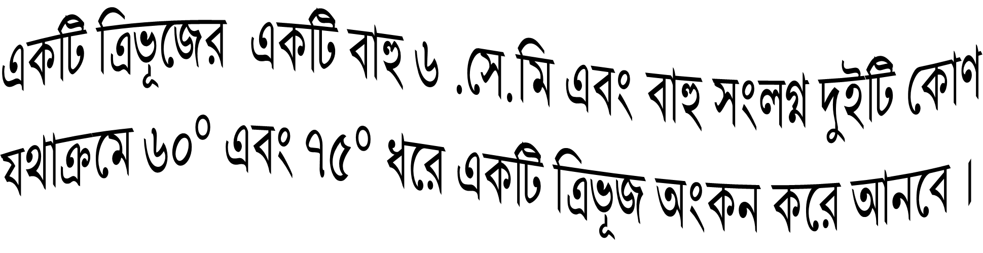
বাড়ীর কাজ
একটি ত্রিভূজের একটি বাহু 6 .সে.মি এবং বাহু সংলগ্ন দুইটি কোণ
যথাক্রমে 60$°$ এবং 75$°$ ধরে একটি ত্রিভূজ অংকন করে আনবে ।

Slide 19

ধন্যবাদ

